Slide 1

《交通問題在哪裡‧小偵探養成班》交通安全教材包
使用說明
教師請參閱教師手冊P.24-P.36教學建議及教案流程，搭配本簡報進行教學。
簡報有嵌入網址、字型、文字動畫等，建議教師下載並使用PowerPoint開啟，不要在google雲端開啟。
運用簡報教學前，請開啟備忘稿，部份簡報頁面的提醒事項列於備忘稿中。
教學簡報內的圖片素材，僅能於本教學活動使用，不得另作其他使用。
教學簡報可視實際狀況調整，第27、30、32頁的紅字請依據實際規劃進行更改，第35頁空白頁面提供給教師自由運用。
本活動適用對象為國小高年級師生、所需時間約3節課，部分活動設計須於課後完成，或教師可評估納入課堂，規劃實地踏查活動。

Slide 2


Slide 3



【活動一】偵探團隊招募中
斑斑是ㄧ位偵探社的社長，
專門幫森林村的居民們調查各種難解的案件。
最近斑斑社長經常愁眉苦臉，
到底發生了什麼事呢？
我們一起來看看吧！

Slide 4


Notes:
若超連結點選失效，可複製網址播放https://tinyurl.com/3r28322w

Slide 5



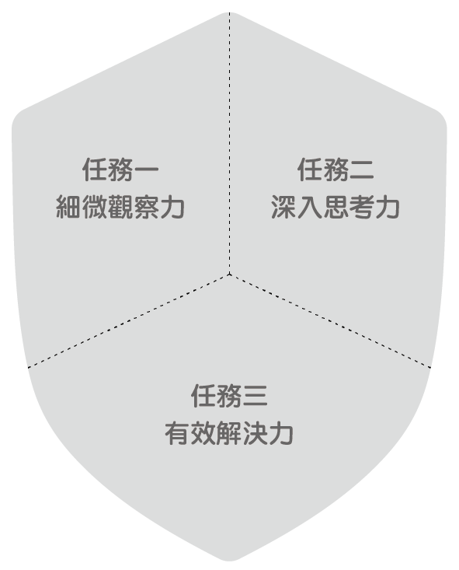

【活動一】偵探團隊招募中
偵探團隊招募中
每人領取一本偵探培訓書。
在偵探培訓書的封面寫下學校、班級、座號及姓名。
將偵探培訓書翻至第1頁，認識斑斑社長設計的3個挑戰任務。
通過挑戰任務並蒐集3張「偵探能力徽章貼紙」後，就能成為偵探社的ㄧ員，獲得斑斑社長的專屬禮物喔！

Slide 6
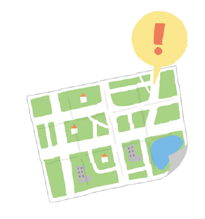

任務一：細微觀察力
【活動二】任務一：細微觀察力
想成為偵探社的一員，要具備細微的觀察力。
請各位仔細觀察我提供的森林村線索圖，
一起來幫幫村民們吧！

Slide 7
【活動二】任務一：細微觀察力
《任務規則》
各組推派代表，從6張交通線索圖中，隨機抽選1張。
所有挑戰者將「偵探培訓書」翻至貼紙頁1，找到與自己組別抽選到的線索圖相同的貼紙，將貼紙貼在第5頁的方框中。
小組仔細觀察抽選到的交通線索圖，討論以下兩個問題，並將討論結果簡單記錄在第6頁。
線索圖中有哪些危險？可能發生什麼樣的交通事故？
造成交通事故的原因有哪些？
小組討論完成後，推派代表上臺分享。
Notes:
教師依據班級人數將學生分組，最多可分6組，並請各組派代表，從6張線索圖中，隨機抽選一張交通線索圖進行討論。

Slide 8

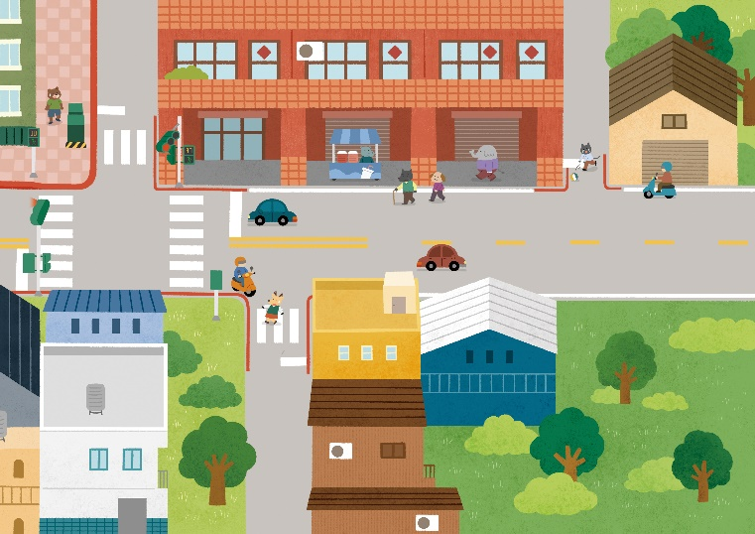
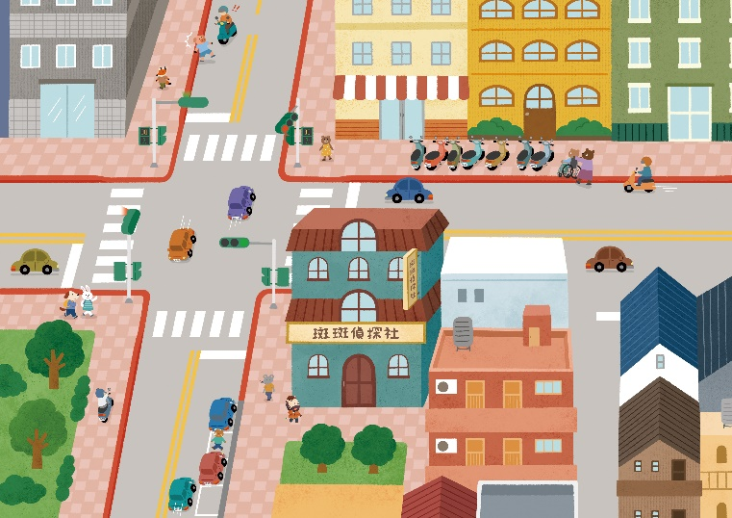
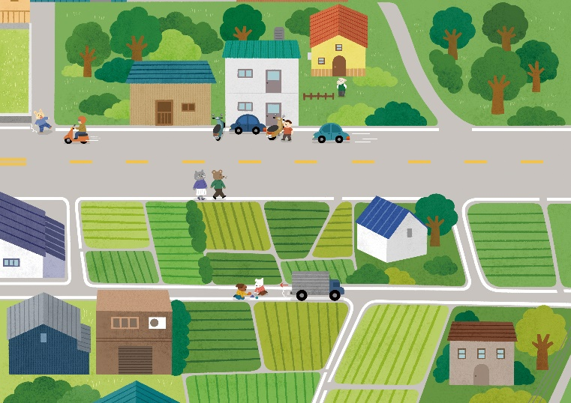
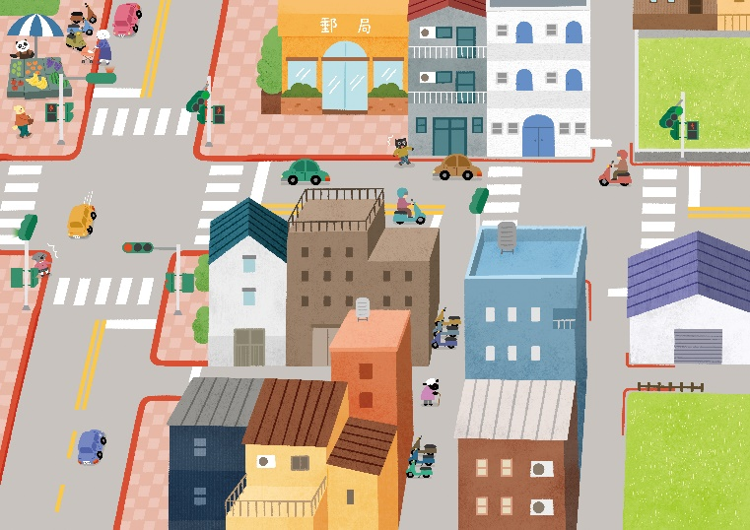
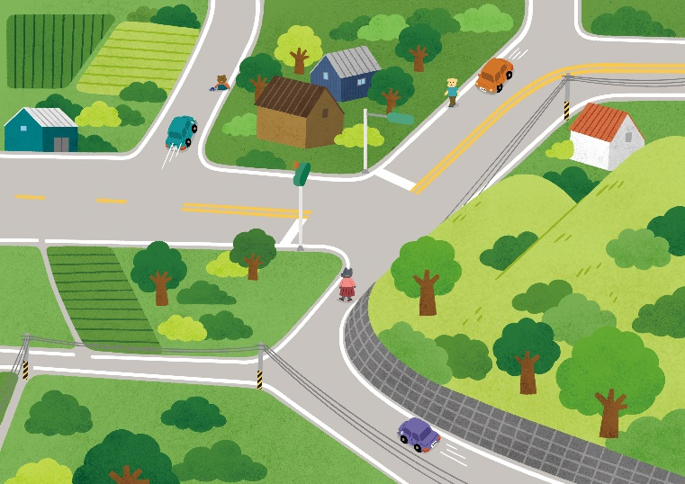
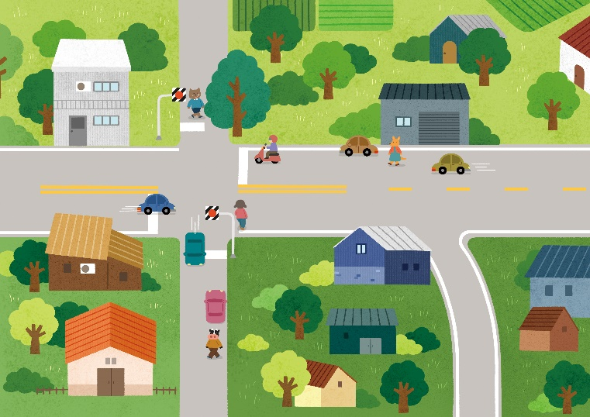
任務一：細微觀察力｜小組討論
【活動二】任務一：細微觀察力
線索圖中有哪些危險？可能發生什麼樣的交通事故？
造成交通事故的原因有哪些？

Slide 9

小組發表-線索圖
【活動二】任務一：細微觀察力
1
4
❶
2
3
Notes:
1.小組分享時，教師可投影該頁面，讓其他組別一起觀察。2.教師可翻閱教師手冊p.40，向學生解析圖面。

Slide 10
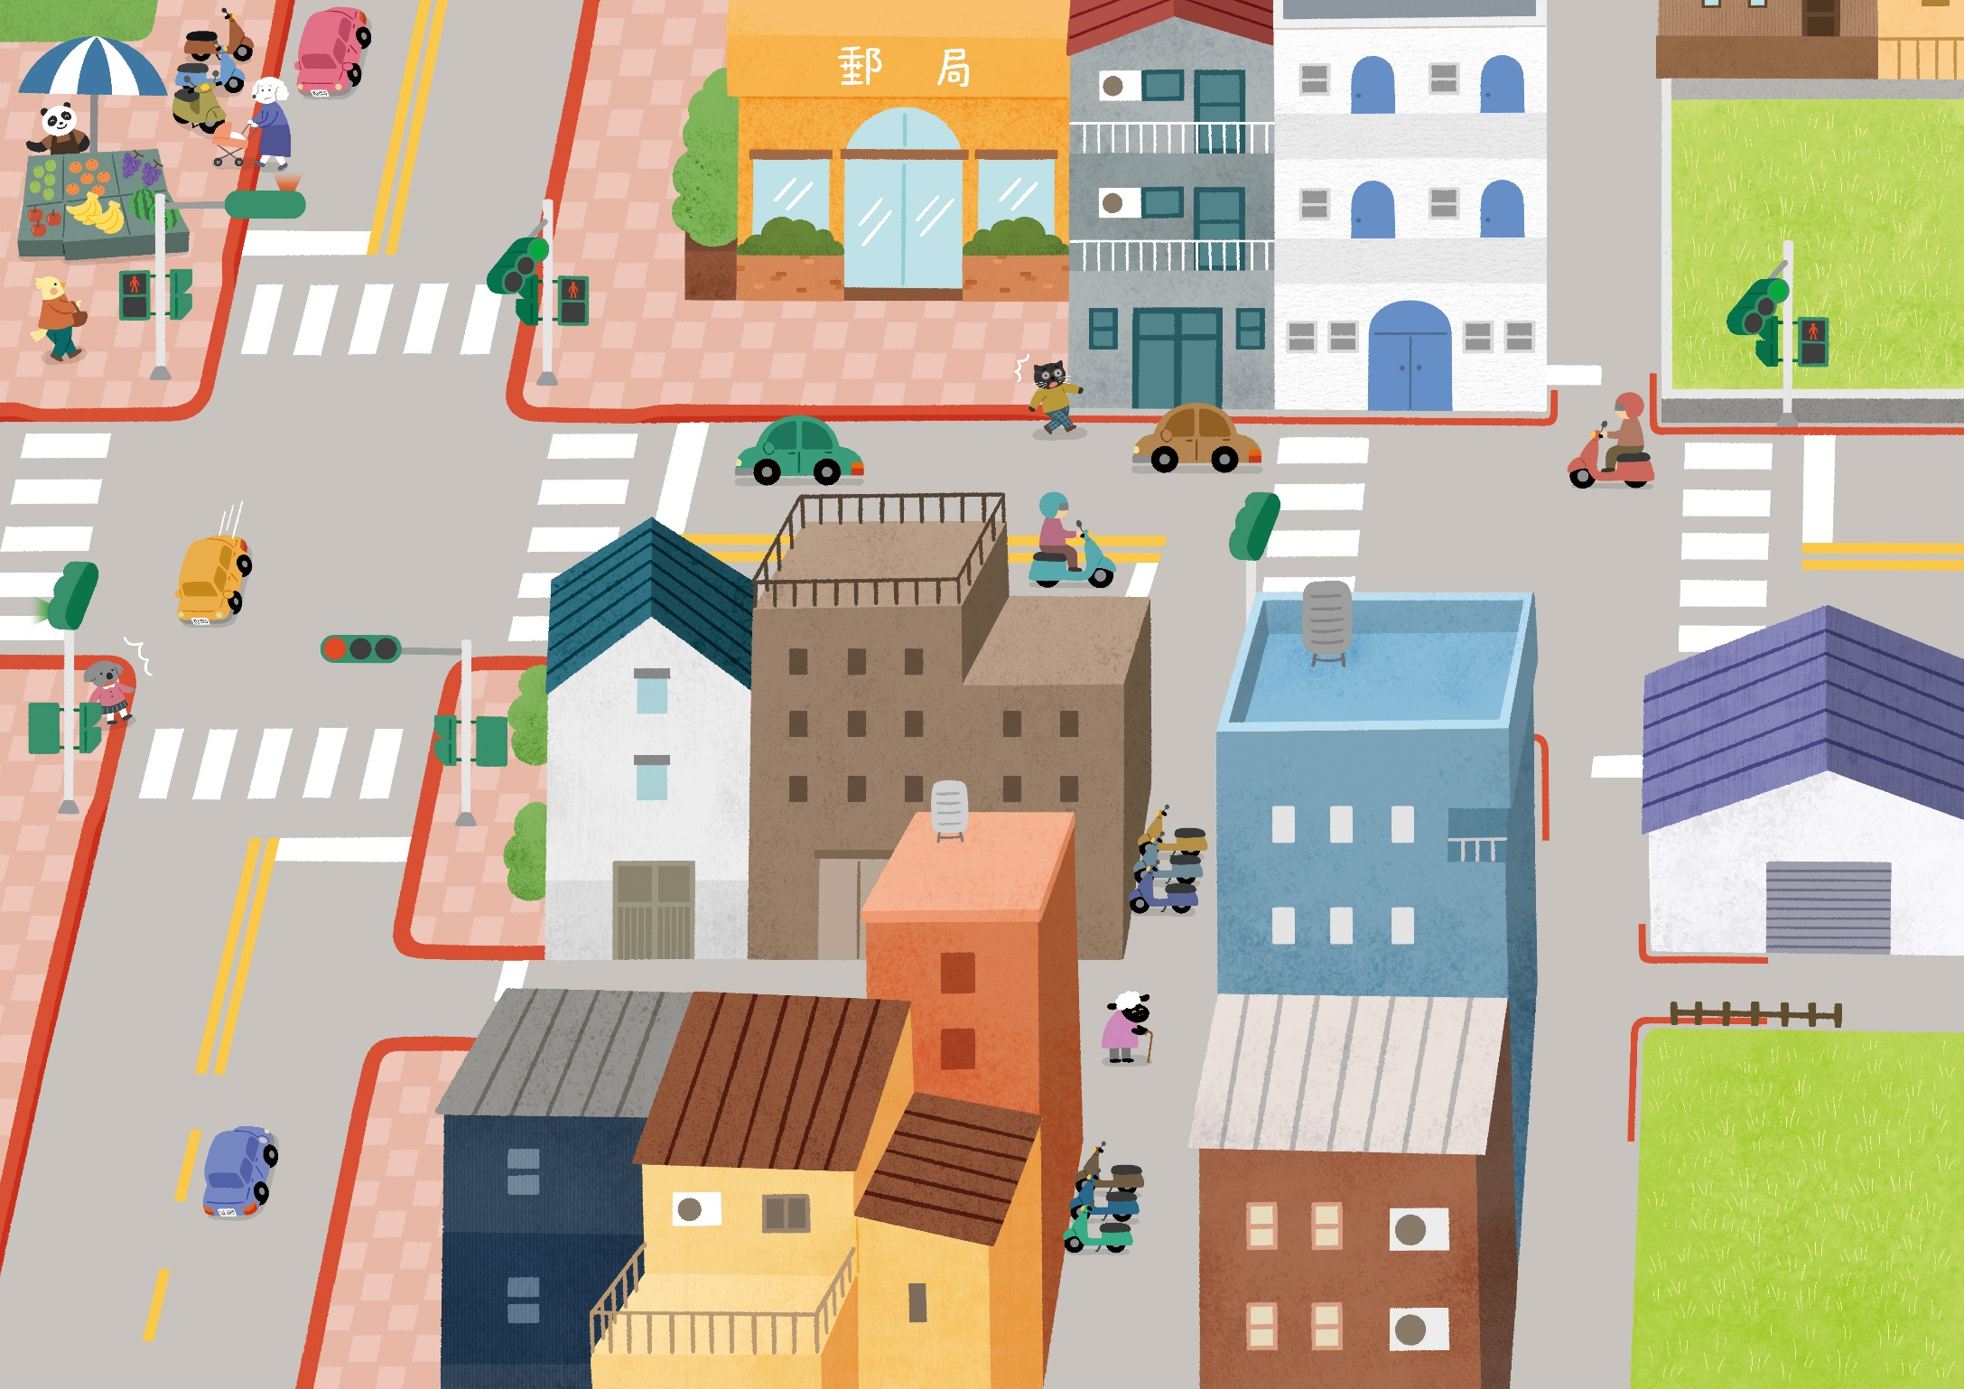
小組發表-線索圖
【活動二】任務一：細微觀察力
1
3
2
❷
4
Notes:
1.小組分享時，教師可投影該頁面，讓其他組別一起觀察。2.教師可翻閱教師手冊p.41，向學生解析圖面。

Slide 11

小組發表-線索圖
【活動二】任務一：細微觀察力
1
3
4
❸
2
Notes:
1.小組分享時，教師可投影該頁面，讓其他組別一起觀察。2.教師可翻閱教師手冊p.42，向學生解析圖面。

Slide 12

小組發表-線索圖
【活動二】任務一：細微觀察力
1
2
3
❹
4
Notes:
1.小組分享時，教師可投影該頁面，讓其他組別一起觀察。2.教師可翻閱教師手冊p.43，向學生解析圖面。

Slide 13
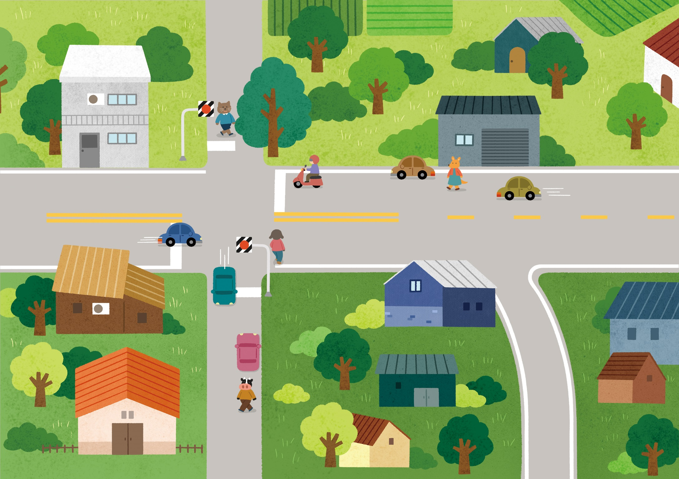
小組發表-線索圖
【活動二】任務一：細微觀察力
1
4
2
❺
3
Notes:
1.小組分享時，教師可投影該頁面，讓其他組別一起觀察。2.教師可翻閱教師手冊p.44，向學生解析圖面。

Slide 14

小組發表-線索圖
【活動二】任務一：細微觀察力
2
1
❻
3
Notes:
1.小組分享時，教師可投影該頁面，讓其他組別一起觀察。2.教師可翻閱教師手冊p.45，向學生解析圖面。

Slide 15

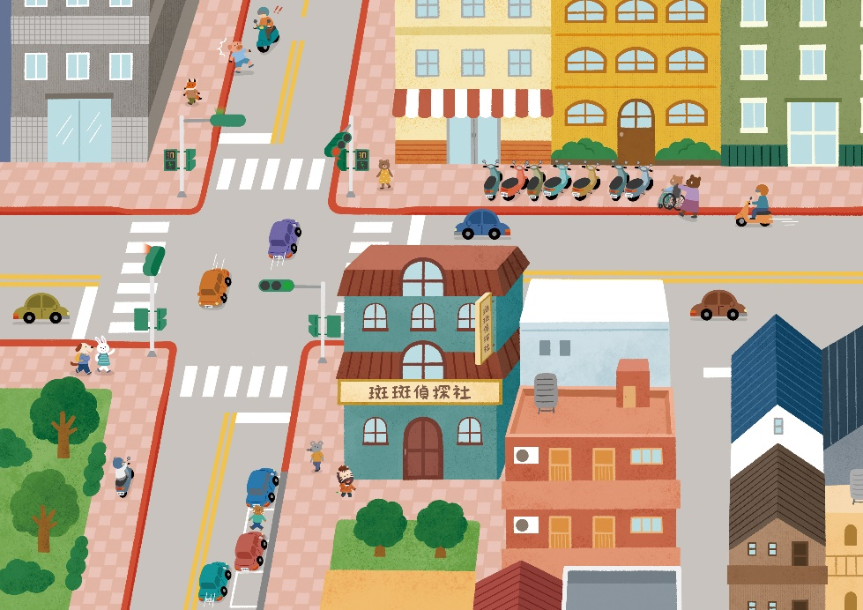

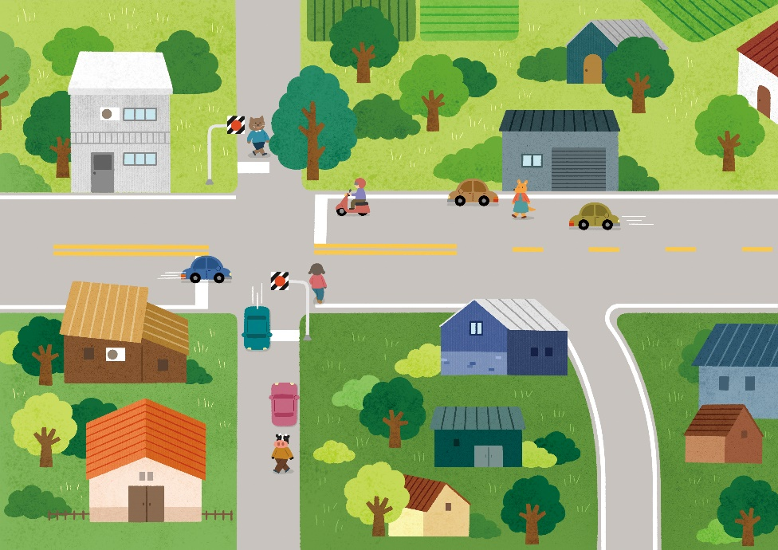



森林村全圖
【活動二】任務一：細微觀察力
原來…
這些線索圖可以拼成完整的森林村地圖

Slide 16
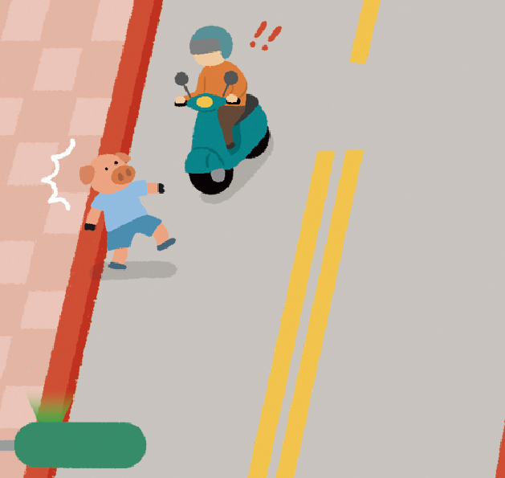
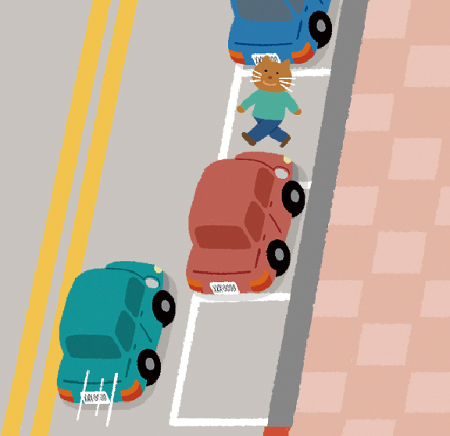
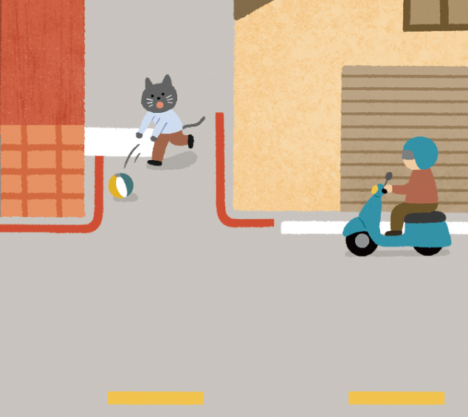
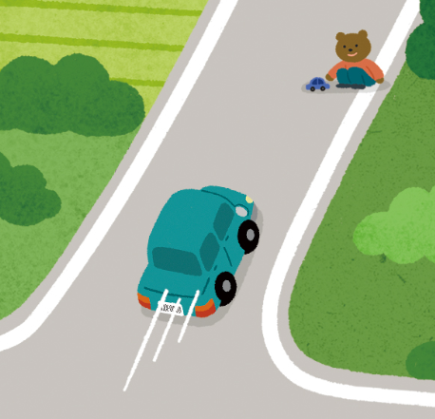
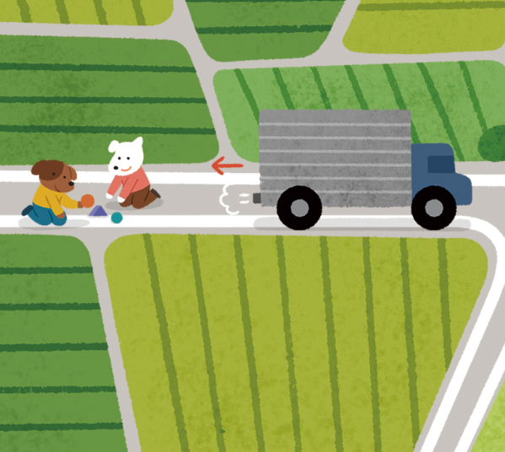
森林村怎麼了？發生交通事故的原因
【活動二】任務一：細微觀察力
一、行人的原因
1.行人不遵守交通規則：
紅燈穿越道路
從車輛與車輛間穿越道路
2.行人分心沒注意車輛：
玩球而衝進路中
在車輛前後遊戲
Notes:
1.小組分享時，教師可投影該頁面，讓其他組別一起觀察。2.教師可翻閱教師手冊p.45，向學生解析圖面。

Slide 17
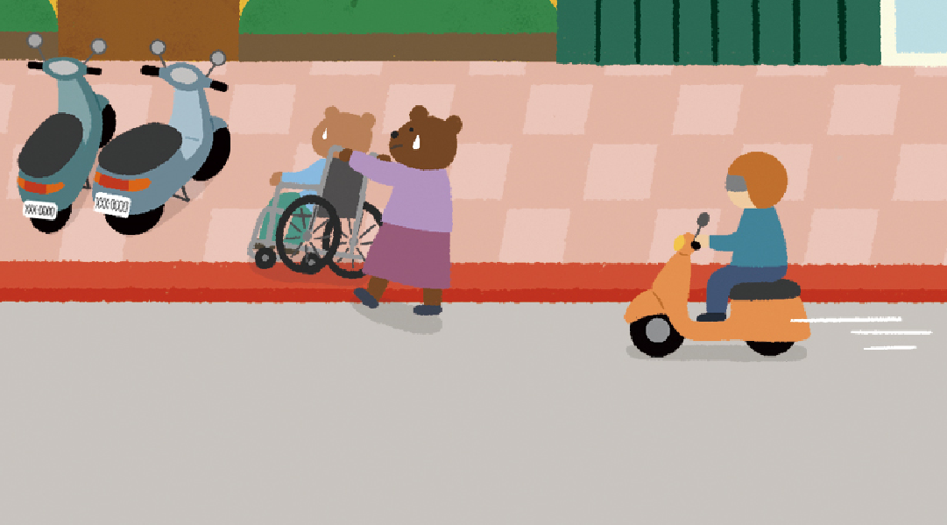
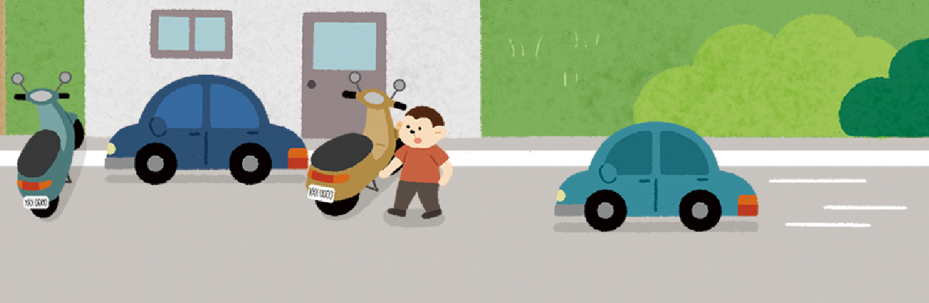
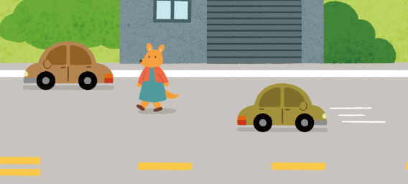
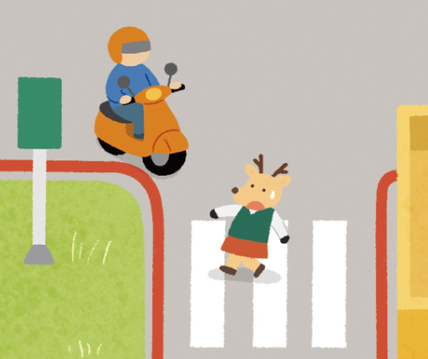
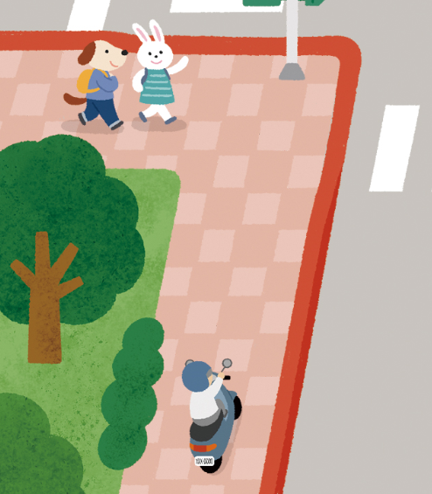
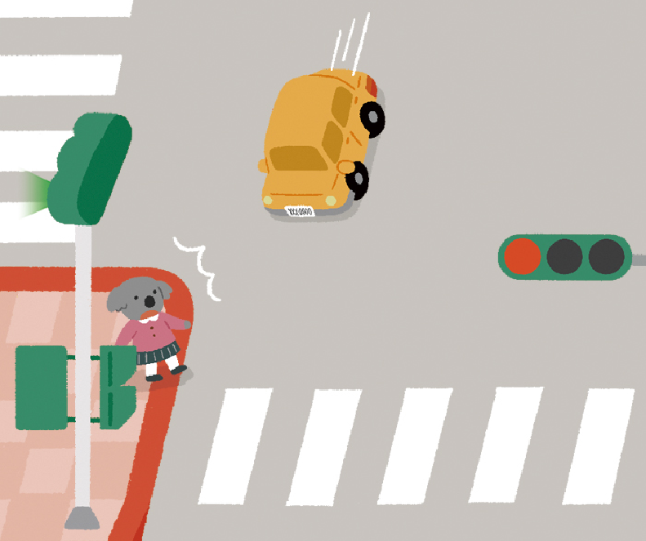
森林村怎麼了？發生交通事故的原因
【活動二】任務一：細微觀察力
二、駕駛人的原因
1.駕駛人違規停車，導致行人走進車道，可能被後方來車撞。
2.駕駛人沒有停下來讓行人先通過。
3.駕駛人違規騎在人行道。
4.駕駛人闖紅燈。
Notes:
1.小組分享時，教師可投影該頁面，讓其他組別一起觀察。2.教師可翻閱教師手冊p.45，向學生解析圖面。

Slide 18
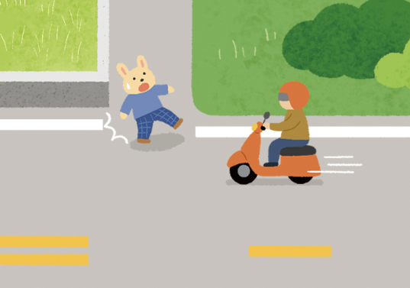
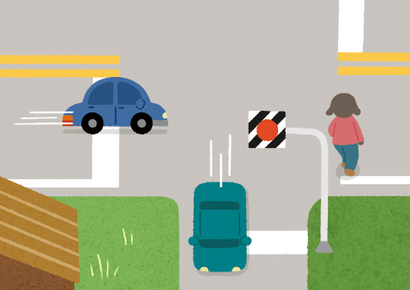
森林村怎麼了？發生交通事故的原因
【活動二】任務一：細微觀察力
三、行人與駕駛人的原因
在無號誌的路口，行人沒有查看來往的車輛；
駕駛人也沒有減速查看讓行人先通過。
Notes:
1.小組分享時，教師可投影該頁面，讓其他組別一起觀察。2.教師可翻閱教師手冊p.45，向學生解析圖面。

Slide 19
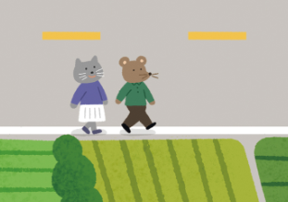
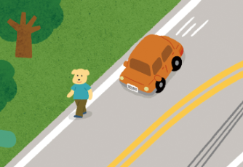
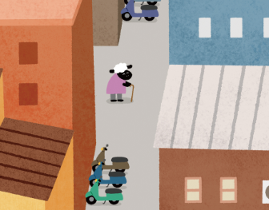
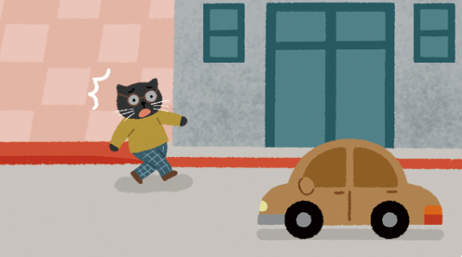
森林村怎麼了？發生交通事故的原因
【活動二】任務一：細微觀察力
四、環境設施的原因
1.沒有人行道讓行人走。
2.人行道斷斷續續、不連貫。
Notes:
1.小組分享時，教師可投影該頁面，讓其他組別一起觀察。2.教師可翻閱教師手冊p.45，向學生解析圖面。

Slide 20
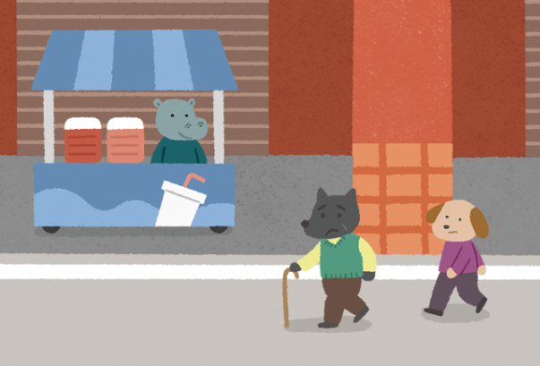
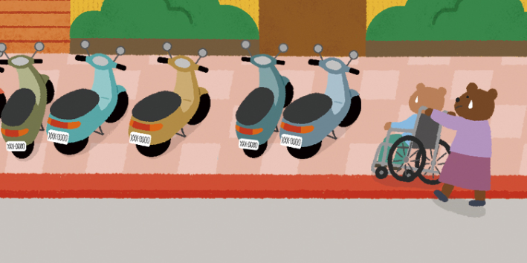
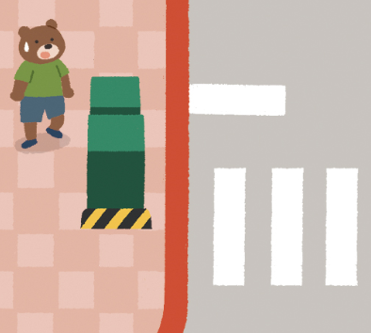
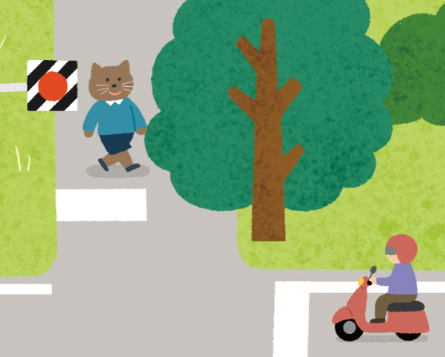
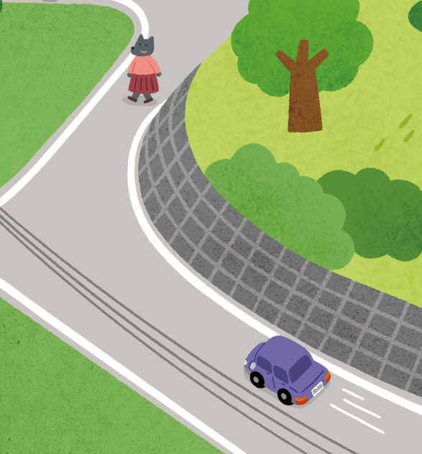
森林村怎麼了？發生交通事故的原因
【活動二】任務一：細微觀察力
四、環境設施的原因
3.騎樓或人行道被占用，行人沒有空間可以行走。
4.道路有障礙物。
Notes:
1.小組分享時，教師可投影該頁面，讓其他組別一起觀察。2.教師可翻閱教師手冊p.45，向學生解析圖面。

Slide 21
【活動二】任務一：細微觀察力
各位挑戰者，謝謝你幫忙森林村村民解決交通事件。
交通事故的發生，與行人、駕駛人的行為，以及道路環境設施息息相關。安全的環境需要大家的維護。貪圖方便以及違規的行為，會造成別人的傷害，
請你從自己做起，邀請身邊的家人、朋友一起維護交通安全。

Slide 22
【活動二】任務一：細微觀察力
《任務一：細微觀察力》
恭喜你挑戰成功！
請將「偵探培訓書」翻至貼紙頁2。
選取「任務一：細微觀察力」的能力徽章貼紙。
將貼紙貼在培訓書第4頁的相對位置。

Slide 23
任務二：深入思考力
【活動三】任務二：深入思考力
完成森林村的任務後，接著要請大家實際觀察生活的環境，考驗大家是否具備「深入思考力」，一起來接受挑戰吧！

Slide 24

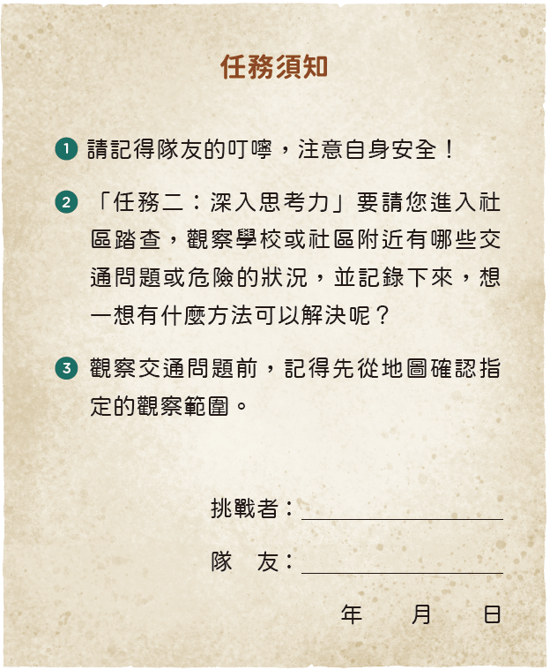

【活動三】任務二：深入思考力
《任務規則-1》
挑戰者將「偵探培訓書」翻至第9-10頁：
回家後，請找一位大人作為隊友一起閱讀「任務須知」。
出任務前請先閱讀任務須知，和隊友一起簽名。
如果你沒有辦法自己找到隊友，也可以考慮和有隊友的同學一起出任務。

Slide 25
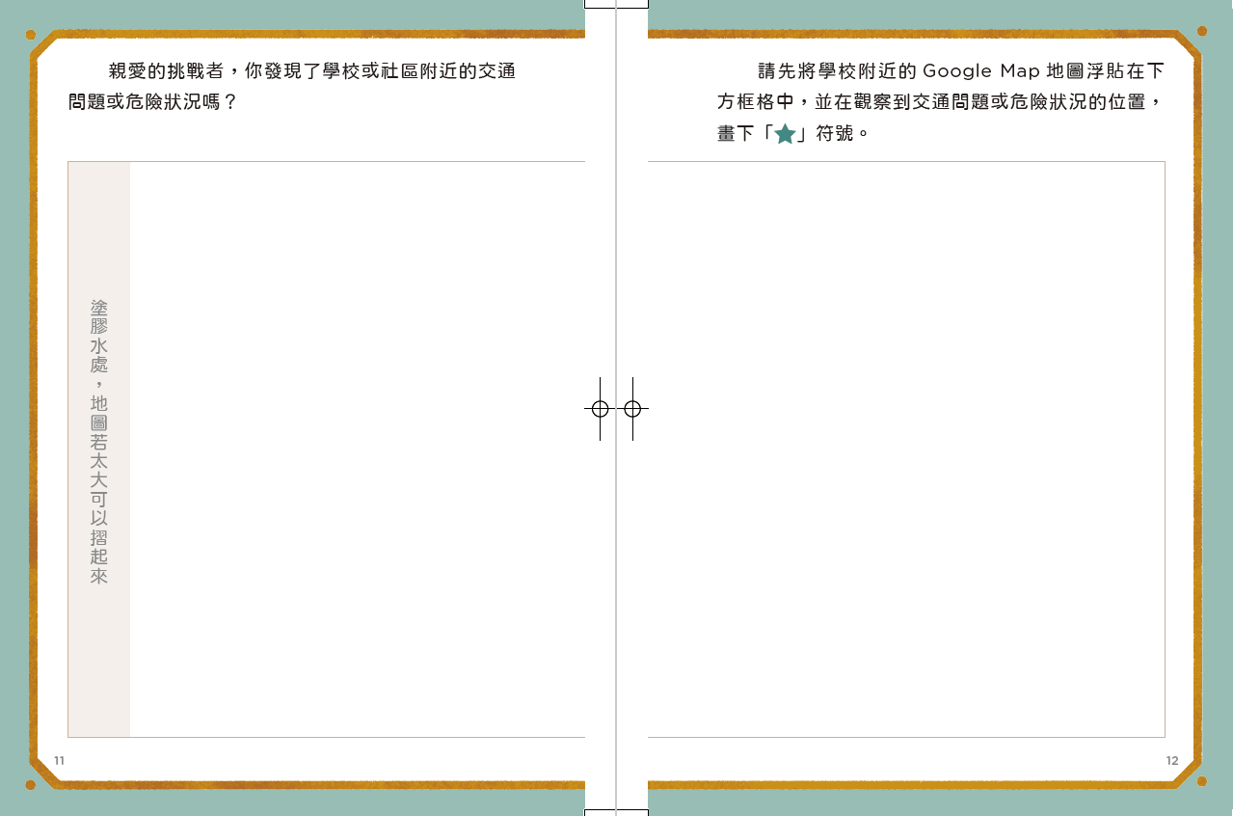
【活動三】任務二：深入思考力
《任務規則-2》
挑戰者將「偵探培訓書」翻至第11-12頁：
請先將Google Map 地圖浮貼在框格中。
請你觀察並試著找出交通問題或危險狀況，並將發生的位置，以「★」符號標記在地圖上。
Notes:
請教師搭配google map街景功能進行導覽，確保學生皆了解觀察範圍，並發下google地圖、與學生約定任務完成時間。

Slide 26
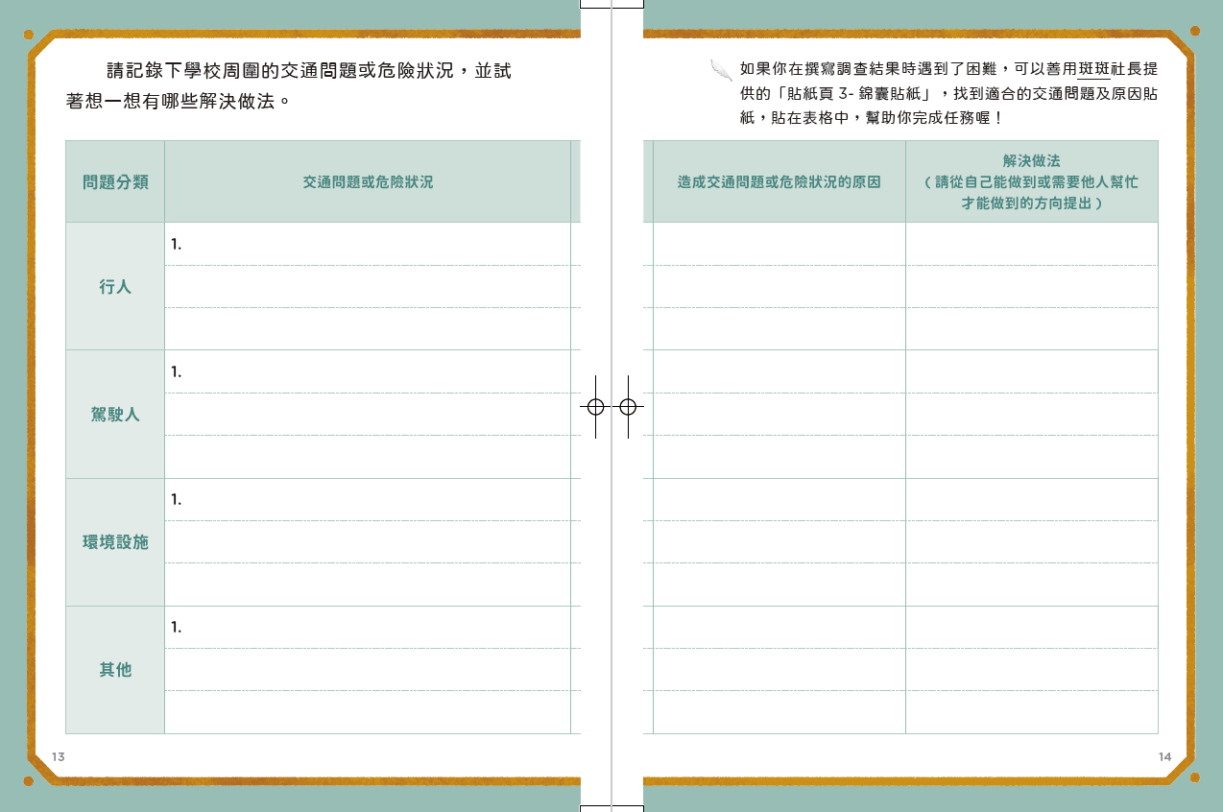
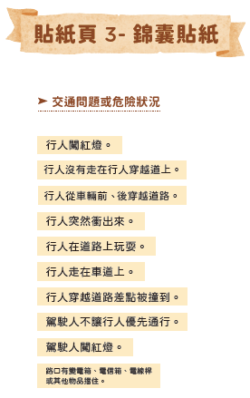

【活動三】任務二：深入思考力
《任務規則-3》
挑戰者將「偵探培訓書」翻至第13-14頁：
請你觀察並思考後，記錄以下資料：
交通問題或危險狀況
造成的原因
解決做法
如果撰寫調查結果時遇到了困難，可以善用斑斑社長提供的「貼紙頁3-錦囊貼紙」，找到適合的交通問題及原因貼紙，貼在表格中，幫助你完成任務喔！

Slide 27
【活動二】任務一：細微觀察力
各位挑戰者，請你在X月X日 星期X
提交觀察紀錄結果。讓我們一起往下一個挑戰任務邁進吧！
Notes:
教師自行安排學生完成觀察紀錄的時間，並更新PPT的紅字，讓學生明確知道訊息。

Slide 28
【活動三】任務二：深入思考力
《任務二：深入思考力》
恭喜你挑戰成功！
請將「偵探培訓書」翻至貼紙頁2。
選取「任務二：深入思考力」的能力徽章貼紙。
將貼紙貼在培訓書第4頁的相對位置。
Notes:
教師於約定完成任務的時間，確認學生皆書寫完成後請學生將「偵探培訓書」翻至貼紙頁2，選取「任務二：深入思考力」的能力徽章貼紙，貼在培訓書第4 頁的相對位置。

Slide 29
任務三：有效解決力
【活動四】任務三：有效解決力
現在各位已經具備細微觀察力和深入思考力，最後要確認大家是否都有解決問題的能力，一起來成為最優秀的偵探吧！

Slide 30
【活動四】任務三：有效解決力
《任務規則-1》
每位挑戰者於小組中，分享個人書寫的「任務二：深入思考力」觀察記錄內容。
小組內所有的挑戰者分享後，共同討論、決議並選出1~3個組內最認同、最需要改善的交通問題、危險。
Notes:
1.教師可參考教師手冊P.20-21於學生討論時進行相關引導。2.教師可視時間或學生討論狀況，決定小組將發表的交通問題或危險狀況數量，建議最多不超過 3 個，以利學生聚焦。

Slide 31
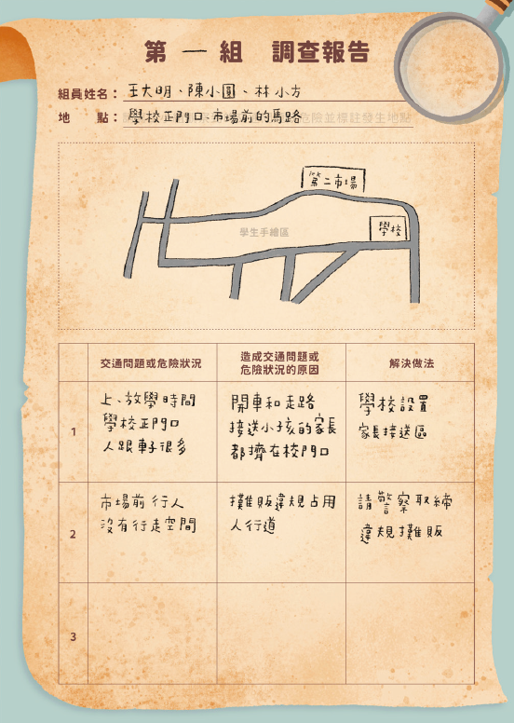
【活動四】任務三：有效解決力
《任務規則-2》
小組製作「調查報告」，內容包含：
組別、組員姓名。
簡單畫出並標示交通問題或危險出現的地點。
寫下小組最有共鳴或最迫切想要改善的交通問題或危險狀況、造成的原因及解決做法。
從行人、駕駛人的不安全行為；環境設施的不足或其他方向思考
小組完成後，上臺分享。
Notes:
若有平板，也可參考調查報告的版面配置，並於平板上製作

Slide 32
調查報告大公開
【活動五】調查報告大公開
每組分享時間最多4分鐘。
每組分享後，請下一組在1分鐘內給予回饋，例如第一組發表後，請第二組給予回饋，以此類推。
親愛的挑戰者：
你可以從以下三個內容中，選擇一個給予回饋呦！
我覺得第 X 組很棒的地方 。
我想給第 X 組的建議。
我有其他的解決辦法。
Notes:
分享時間每組暫定4分鐘，他組回饋時間1分鐘，教師可視班級組數及學生發表狀況調整時間。

Slide 33

調查報告大公開
【活動五】調查報告大公開
分享與回饋
Notes:
各組分享與他組回饋時間

Slide 34
【活動六】斑斑社長的約定
大家的分享實在太精采了，
接下來請各位幫忙將提出的交通狀況及解決做法分成兩大類：
自己能夠做到的解決做法
需要他人幫忙的解決做法

Slide 35
【活動六】斑斑社長的約定
自己能夠做到的解決做法
需要他人幫忙的解決做法
Notes:
教師可將學生的分享結果進行分類並呈現於本頁PPT，亦可直接在黑板上分類或使用jamboard等方式呈現。

Slide 36
【活動四】任務三：有效解決力
你們真是太棒了，很認真地挑戰完成三個關卡。大家都很努力想成為一位偵探。
但是，偵探社有專屬公約，要成為合格的偵探，就必須要遵守！

Slide 37
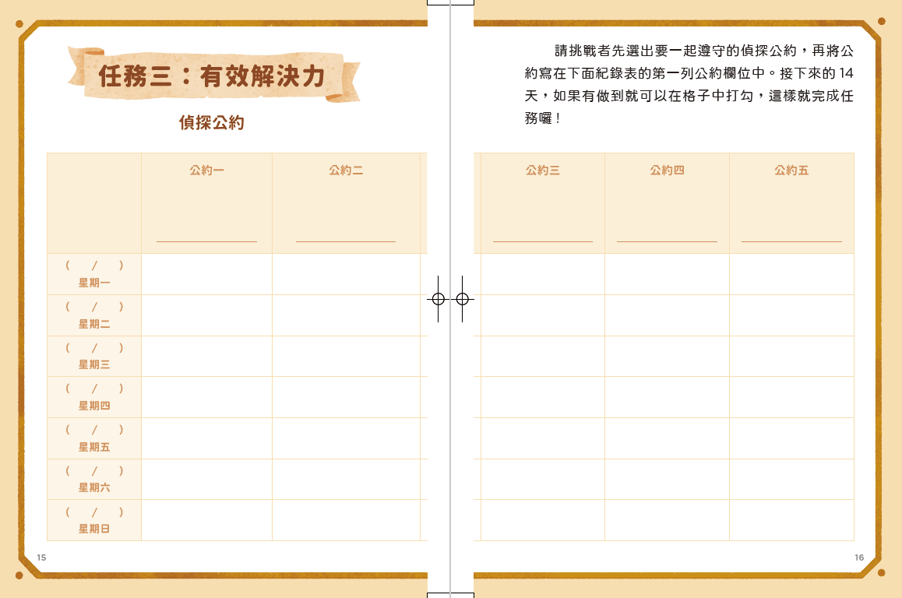
【活動三】任務二：深入思考力
《偵探公約》
挑戰者將「偵探培訓書」翻至第15-16頁：
請依據前面的分類結果，從「自己能夠做到的解決做法」中，選擇3～5項作為全體挑戰者的偵探公約，並記錄於第一列的公約中。
接下來的14天，如果有遵守公約就可以在當天的格子中打勾。
14天後，斑斑社長將贈送給各位偵探專屬獎勵。
Notes:
教師請參閱教師手冊p.35，協助將「需要他人幫忙的解決做法」(例如道路工程、硬體設施、障礙物等)，填寫於google 表單https://tinyurl.com/3j5rfmhx並提交給靖娟，靖娟將與您確認需求，協助後續改善工作 。

Slide 38
【活動三】任務二：深入思考力
《任務三：有效解決力》
恭喜你挑戰成功！
請將「偵探培訓書」翻至貼紙頁2。
選取「任務三：有效解決力」的能力徽章貼紙。
將貼紙貼在培訓書第4頁的相對位置。
Notes:
教師於14 天後，引導學生回顧分享偵探公約的行動紀錄，並讓學生將第三張能力徽章貼紙貼於培訓書第4頁

Slide 39
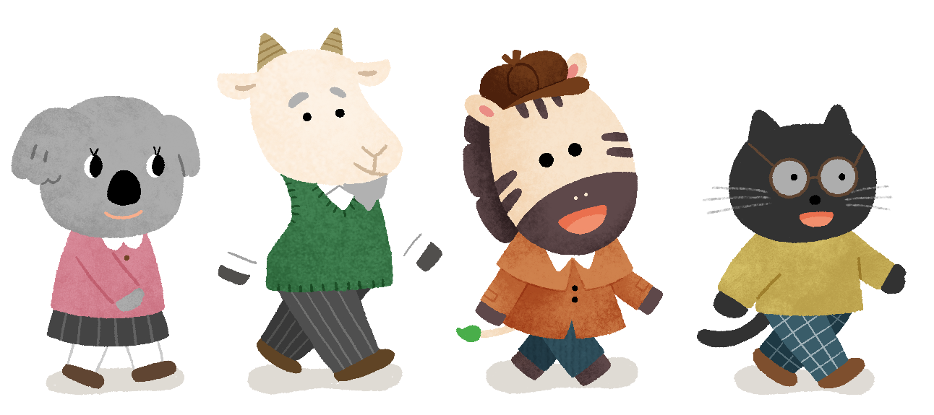
恭喜各位挑戰者成為偵探社的一員了，
我們要持續發揮偵探的能力，
在道路上專心、注意哪裡可能有危險，
想想自己或家人、朋友可以怎麼做，
並透過行動來落實，一起讓交通變得更安全。
Notes:
教師贈送偵探社的專屬獎勵「斑斑社長卡套」

